Slide 1
Подбор авиабилетов
Воронежский государственный университет
Выполнили: В.А. Парфенов,
А.И. Некрут
Руководитель: Х.А. Полещук
2019

Slide 2
Распределение обязанностей
Парфенов В.А.
Дизайн сайта html и css
Написание схемы бд
Создание бд
Модуль взаимодействия сервера с бд
Модули авторизации и регистрации
Функция просмотра истории
Запись видео
Планирование тестирования
Проведение тестирования
Некрут А.И.
Бизнес-логика приложения
Диаграммы UML
Анализ предметной области
Написание скриптов клиентской части
Создание модулей взаимодействия со сторонними API
Модульная схема
Написание ТЗ

Slide 3
Введение
Актуальность:
8% по статистике гражданской авиации
Научный аспект:
Алгоритмы
http

Slide 4
Постановка задачи
Масштабируемость
Патентная чистота

Slide 5
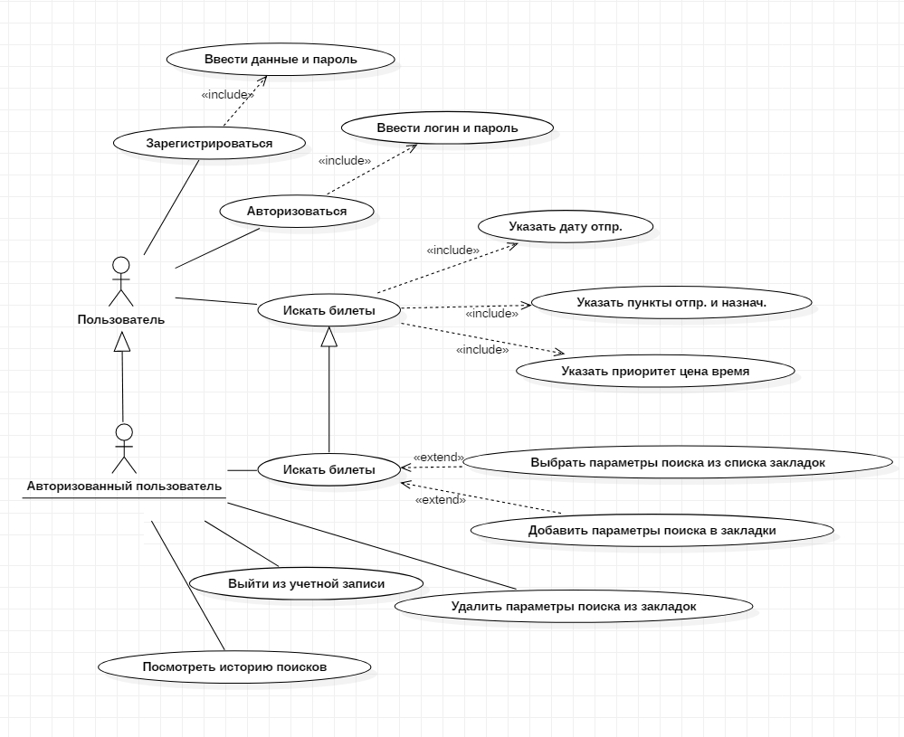
Постановка задачи
Use-case диаграмма

Slide 6
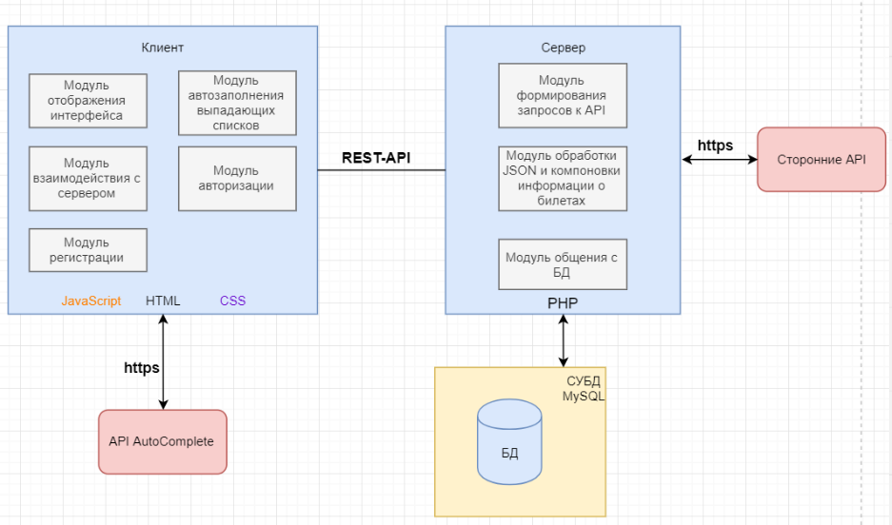
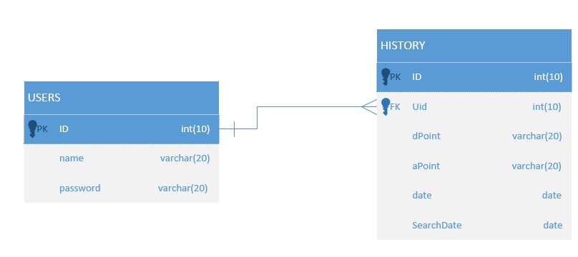
Постановка задачи
Архитектурная схема
Схема базы данных

Slide 7
Анализ предметной области
Существующие аналоги
OZON.travel – скрипт; календарь; нет функций закладок и истории
Aviasales.ru - есть история, но нет закладок; 10 секунд
Avia.tutu.ru - нет закладок и истории

Slide 8
Анализ предметной области
Язык программирования PHP
MySQL
JavaScript, jQuery
html css

Slide 9
Анализ предметной области
Выбор сторонних API:
API Яндекс-расписаний
API

